Slide 1
服务通信与SOAP

Slide 2
本章要点
分布式系统通信的基本概念和原理
Web服务所采用的通信协议SOAP

Slide 3
1.分布式系统的通信
通信是分布式系统最基本的特征，其目的是支持位于不同地理位置、通过网络连接的软件应用之间的互操作。
网络设施及其相关协议，如Internet及其相关的TCP/IP和HTTP协议，提供了信息传输的基础，但应用程序之间的交互需要更高级的通信协议。
通信模式
两种基本通信模式：
同步(Synchronous)通信
异步(asynchronous)通信。

Slide 4
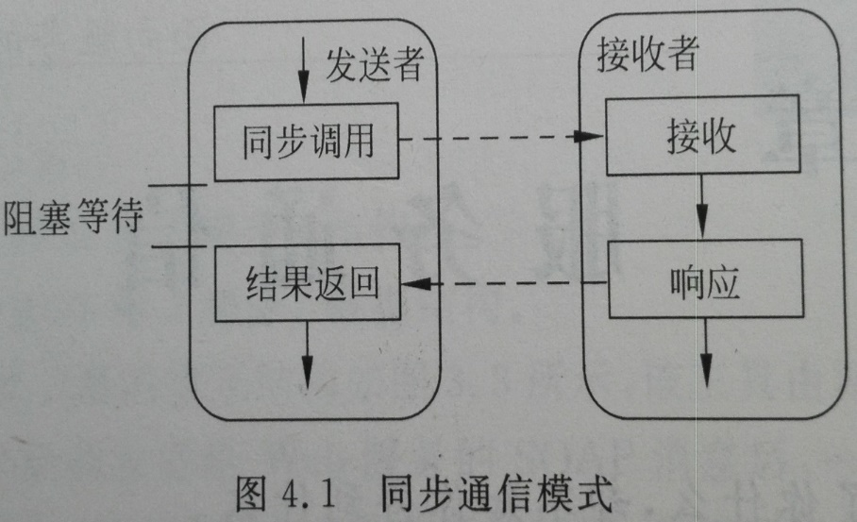
同步通信模式
阻塞式(block)：发送者要等待接受者应答才能继续处理自己的事务。
“阻塞”表示等待响应。

Slide 5
异步通信模式
通信双方无须互相同步等待，而是通过互相发送消息来完成通信。
4种基本的消息交换模式：
消息传递
发送/回调
发布/订阅
广播

Slide 6
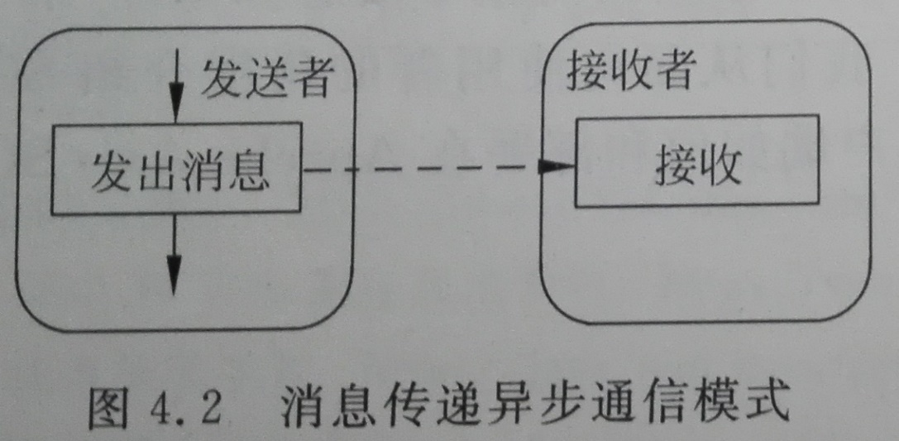
消息传递
发送者发出消息后继续执行。
用于发送消息时不需要响应的场景。

Slide 7
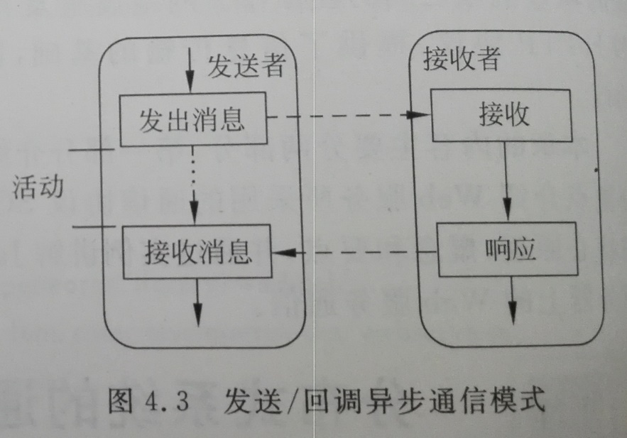
发送/回调
接收者收到消息并处理后，会把处理结果返回发送者，此时需要发送者实现提供给接收者消息回调的接口。

Slide 8
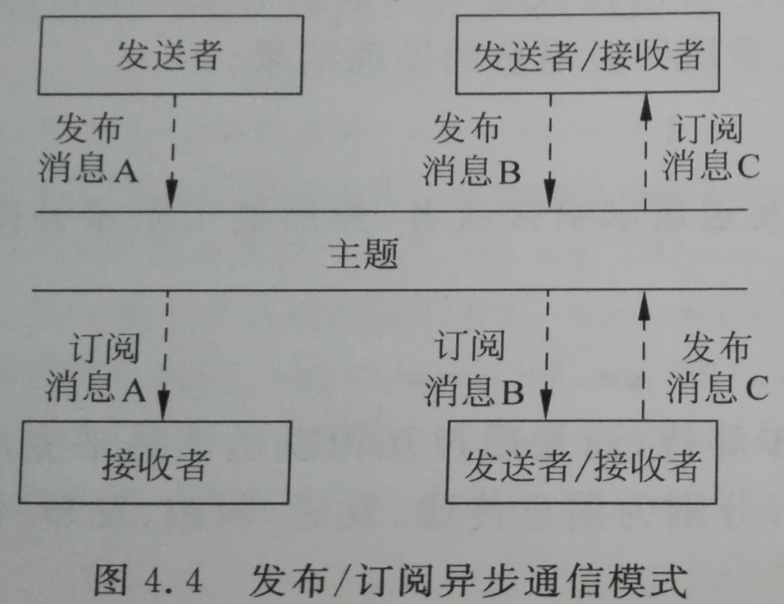
发布/订阅
主题(topic)是消息发布者和接收者的中介，消息发布者发送消息到主题，而消息接收者订购感兴趣的主题并接收和主题相关的消息。
同一个主题可以有多个发布者和多个订阅者。

Slide 9
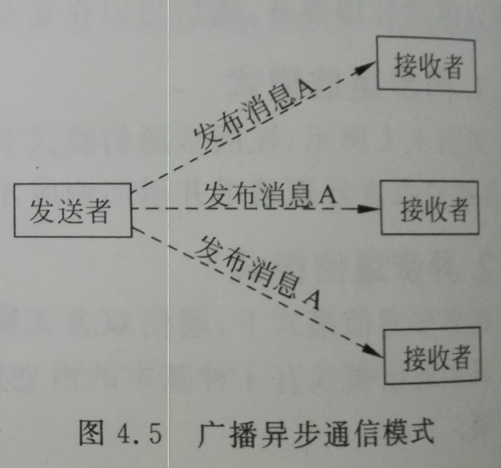
广播
消息发送者向所有接收者广播消息。

Slide 10
2.同步通信协议模型
远程过程调用(RPC)
对象远程过程调用(Object RPC)
公共对象请求代理体系结构(CORBA)
分布式组件对象模型(DCOM)

Slide 11
2.1 远程过程调用(RPC)
远程过程调用RPC(Remote Procedure Call)是一种广泛用于分布式应用软件的通信技术。RPC最基本的目的就是给那些分布在不同计算机上的应用提供互相通信的途径。
RPC由20世纪80年代Birell和Nelson在Cedar编程环境中首次提出，即允许程序可以像调用本地过程一样调用驻留在其它机器上的过程。调用者根本不知道被调用的过程是在另外一台机器上运行的，即RPC是透明的。
RPC提出了客户端(调用远程过程的程序)和服务器(实现被调用的远程过程的程序)的概念。

Slide 12
RPC引入的许多概念现在仍在使用。
如，接口定义语言(IDL)、名称和目录服务、动态绑定、服务接口。//这些概念也是Web服务中的重要概念
RPC应用主要有两个组成部分：服务器端和客户端。
服务器端提供一个或多个远程过程，客户端向服务器端发出远程调用请求。
服务器端和客户端可以位于同一台计算机，也可以位于不同的计算机，甚至运行在不同的操作系统之上。
服务器端和客户端通过网络进行通信，相应的存根(stub)和运行支撑环境提供数据转换和通信服务，从而屏蔽不同的操作系统和网络协议带来的差异。

Slide 13
在RPC模型中，客户端和服务器端只要具备了相应的RPC接口，并且具有RPC运行支持，就可以完成相应的互操作，而不必限于特定的服务器。
由于RPC提供的是基于过程的服务访问，客户端和服务器端进行直接连接，没有中间机构来处理请求，因此也有一定的局限性，如，RPC通常需要了解一些网络细节以定位服务器；在客户端发出请求的同时，要求服务器必须是活动的等。

Slide 14
一个基于RPC的分布式应用程序的开发步骤：
步骤1：定义过程接口。
最简单的方式是使用接口编译器，如rpcgen，来定义和产生接口。用户需要指定过程名称和参数的数据类型以及返回参数。
步骤2：编译过程接口的定义。
任何用RPC实现的和任何使用RPC的中间件都提供这样的接口编译器。典型情况下，接口编译器编译产生客户端存根和服务器存根。
客户端存根(stub)：接口定义中的每一个过程签名会产生一个客户端存根。客户端存根是一组RPC机制的操作原语，这些原语构成RPC的实现细节，它可以独立于客户端和服务器编程。对于服务器端的真正过程来说，客户端存根就是一个代理。客户端存根并不实现过程。客户端存根可以定位服务器(绑定到服务器的调用)，对数据格式化。

Slide 15
一个基于RPC的分布式应用程序的开发步骤：
服务器存根(stub，又称为skeleton)：除了实现服务器端的调用，服务器存根本质上和客户端存根相似，即它包含来自客户端存根的调用代码。按要求对其进行格式化(将客户端存根的操作进行映射，包括反序列化和反排列操作)，调用服务器端实现的真正过程，将过程返回的结果转发给客户端存根。客户端存根必须和服务器代码一起编译和连接。
步骤3：接口编译器产生有基本代码的面板，用户只需要在服务器端添加实现过程的代码和在客户端添加需要的代码，然后编译运行应用程序。

Slide 16
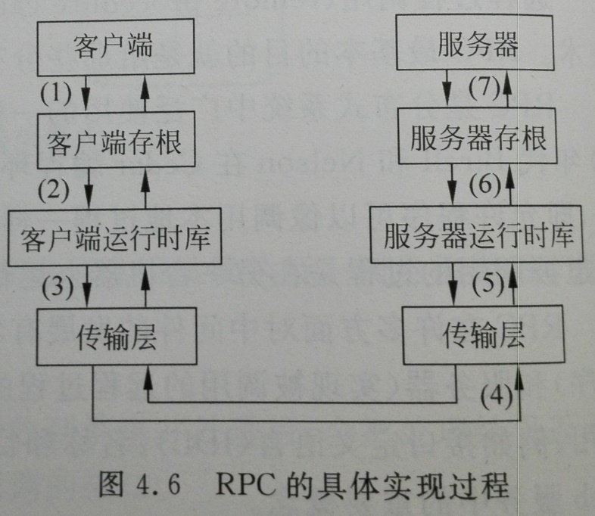
(1)客户端调用客户端存根(开始远程过程调用请求)，存根把相关的参数组成一个消息包或一组消息包，形成一条消息。此消息包含运行此执行过程的服务器端的IP地址和执行该过程的进程ID号。
(2)客户端存根将这条消息发送给对应的客户端运行时库。
(3)客户端运行时库将消息发送到传输层。
(4)客户端通过传输层将消息发送给服务器端。
(5)服务器端的传输层将消息发送给服务器端的运行时库。
(6)服务器端的运行时库将接收到的消息发给与被调用者对应的服务器存根中的一个子程序，并让它来处理消息。
(7)服务器端存根的子程序拆卸消息，解析出相关参数，并用本地调用方式执行所指定的过程。如果服务器需要发送响应，就会发送给服务器存根，存根把相关的参数组装成一个消息包或一组消息包，再发送给客户端机器。客户端存根会在解包后将响应信息转发给客户端，至此整个远程调用过程结束。

Slide 17
2.2 对象远程过程调用(ORPC)
20世纪90年代，面向对象的编程迫切需要一个能将应用程序对象与网络协议链接起来的对象RPC(Object RPC)协议。
ORPC与RPC协议的主要差别是ORPC代码化了从通信终端到语言级对象的映射。
目前业界主流的ORPC协议为：DCOM和CORBA的IIOP(Internet Inter-ORB Protocol)/GIOP(General Inter-ORB Protocol)。
DCOM和IIOP/GIOP的请求格式非常相似，都是用一个对象端点ID来确定目标对象，用方法标识符来决定调用哪个方法。

Slide 18
2.3 CORBA
为了解决分布式计算环境(Distributed computing environment, DCE)中不同硬件设备和软件系统的互联，增强网络间软件的互操作性，解决传统分布式计算模式的不足等问题，对象管理组织(Object Management Group， OMG)于1990年底提出了公共对象请求代理体系结构(CORBA)，以增强软件系统间的互操作能力，使构造灵活的分布式应用系统成为可能。

Slide 19
CORBA 2.0于1994年12月被采用，它通过指定来自不同厂商的ORB如何相互操作而解决了互操作性问题。
CORBA的作用：在于提供了一个通信框架，透明地在异构的分布计算环境中传递对象请求。
CORBA定义了允许客户机/服务器对象在对象请求代理的特定实现中相互作用的接口定义语言(Interface Definition Language，IDL)和应用程序编程接口(Application Programming Interfaces，API)。
CORBA既是一种面向对象的分布式计算规范，也可被看着通信中间件(Middleware)。它使应用程序能共享和访问其它应用程序的对象，不仅具有可扩展性、可重用性的优点，还便于优化软件结构，特别是方便了分布式应用软件的构建。
CORBA定义了一系列的服务，如命名服务、事件服务、通知服务、安全服务等，它们形成了构建高级工具和业务功能的框架。

Slide 20
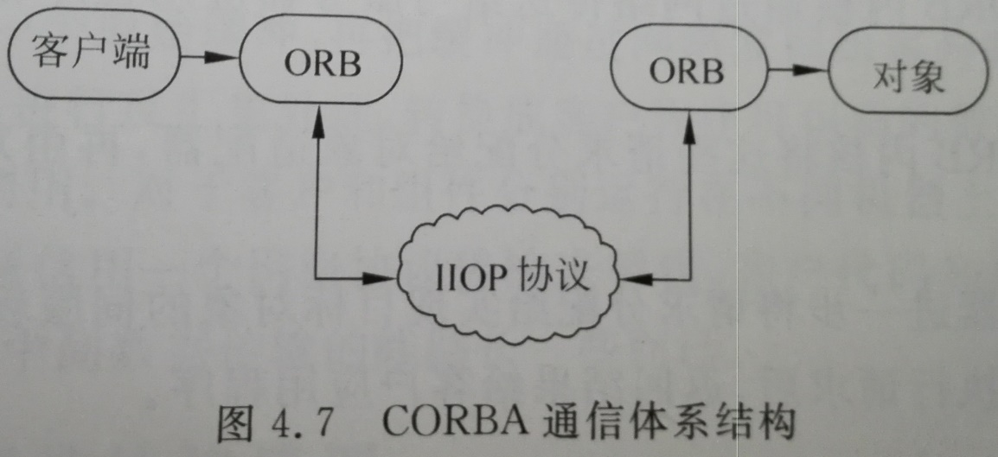
(1)客户端提出请求，通过客户端的ORB上传到服务器，服务器端的ORB接收到这些请求并返回响应。
(2)客户端可以透明地引用同一台机器上或网络中的某台服务器上的对象方法。
(3)服务器端的ORB解释该调用并负责查找一个实现该请求的对象，找到后就把参数传递给对象，调用它的方法，最后返回结果。
(4)客户端不必知道与服务器对象通信、激活或保存服务器对象的机制，也不必知道服务器对象的位置、编程语言、操作系统以及其它非对象接口的系统信息。
(5)CORBA通过使用接口定义语言进行对象建模并采用IIOP完成客户应用程序和服务应用程序间的通信。

Slide 21
对象请求代理(Object request broker，ORB)是COBRA的核心组件，相当于连接系统中所有对象的一根“软总线”，定义了异构环境下对象透明地发送请求和接收响应的基本机制，建立了对象直接客户端/服务器关系的中间件。
ORB使得对象可以透明地向其它对象发出请求或接收其它对象的响应，这些对象可以位于本地，也可以位于远程机器。ORB解释该请求调用，并负责找到可以实现请求的对象、传送参数、调用相应的方法、返回结果等。
与RPC所支持的单纯的客户端/服务器结构相比，ORB可以支持更复杂的结构。ORB简化了本地和远程对象间的通信，解除了繁琐且易出错的底层工作(由ORB提供接口)，使得在大型分布式环境下的开发工作提高了速度并增加了开发的可靠性。

Slide 22
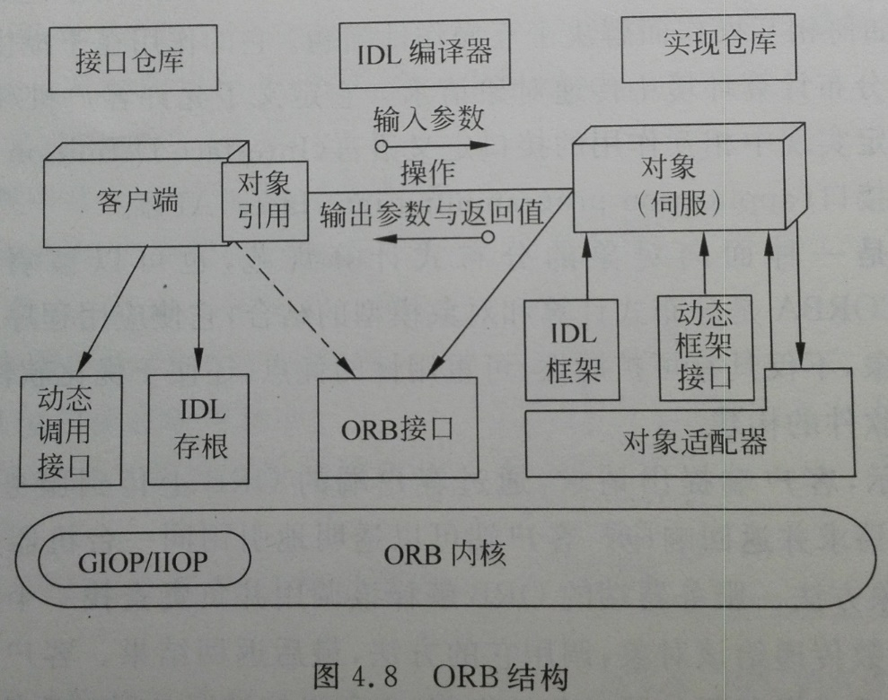
客户端和服务器端的具体调用过程：
步骤1：客户端使用动态调用接口(dynamic invocation Interface，DII)或IDL存根来发出请求，将请求传送给与相应进程链接的ORB内核。
步骤2：客户端ORB内核通过网络传送给与服务器应用程序相链接的服务器ORB内核。
步骤3：服务器ORB内核将这些请求分配给对象适配器，再由对象适配器产生目标对象。
步骤4：对象适配器进一步将请求分配给实现目标对象的伺服程序。
步骤5：伺服程序执行请求后，返回结果给客户应用程序。

Slide 23
2.4 分布式组件对象模型(DCOM)
DCOM是微软与其它厂商合作提出的一种分布式组件对象模型，是COM在分布计算方面的发展，为分布在网络上不同节点的两个COM组件提供了互操作的基础结构。COM主要定义了在一台计算机上COM组件、客户之间的通信和相互协作的规范，DCOM则提供了一种应用程序级的面向对象的远程调用协议。
COM与DCOM的最大区别：COM组件运行在单机上，DCOM组件则扩大到整个网络环境-包括局域网、广域网和Internet。
DCOM不仅继承了COM的特性，还针对分布式计算环境提供了新特性，如可配置性、协议无关性、网络安全性等。

Slide 24
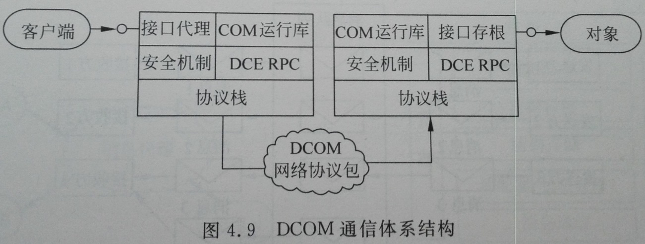
(1)当客户端程序要访问处于另一机器上的COM对象时，客户端的接口代理会拦截此调用。代理的任务是编排(Marshaling)有用的数据、参数等，即在不同体系结构的计算机间将方法调用参数打包、转换数据结构。
(2)COM运行库向客户和组件提供了面向对象的服务，并且使用RPC和安全机制产生符合DCOM传输协议标准的标准网络包。DCE RPC定义了经过证实是有效的标准来将存储器中的数据结构和参数变换为网络包。它的网络数据表示标准(NDR)是与平台无关的，且提供了一套丰富的可用数据类型。
(3)服务器端的接口存根接收到网络传输过来的原始缓冲后，会把缓冲反编排成可以在目标对象里调用实际接口方法的格式，通过接口所对应的虚拟表可找到接口实现的地址，这样便可执行方法的操作。
若有结果要返回，则当调用返回到接口存根时，此接口将返回值汇集成一个原始缓冲，再把缓冲通过网络发回给客户端接口代理。接口代理接收到原始缓冲后，进行反汇集处理，转换成客户程序可识别的数据格式。这样便完成了远程COM对象的调用。
对于客户和组件分别运行在不同机器上的情形，DCOM只是简单地把本地跨进程通信用一个网络协议传输来替代，客户代码和组件对象都感受不到中间发生的过程，只是中间数据传输的线路长一些而已。

Slide 25
3.异步通信协议模型
消息队列(MQ)
消息代理(MB)

Slide 26
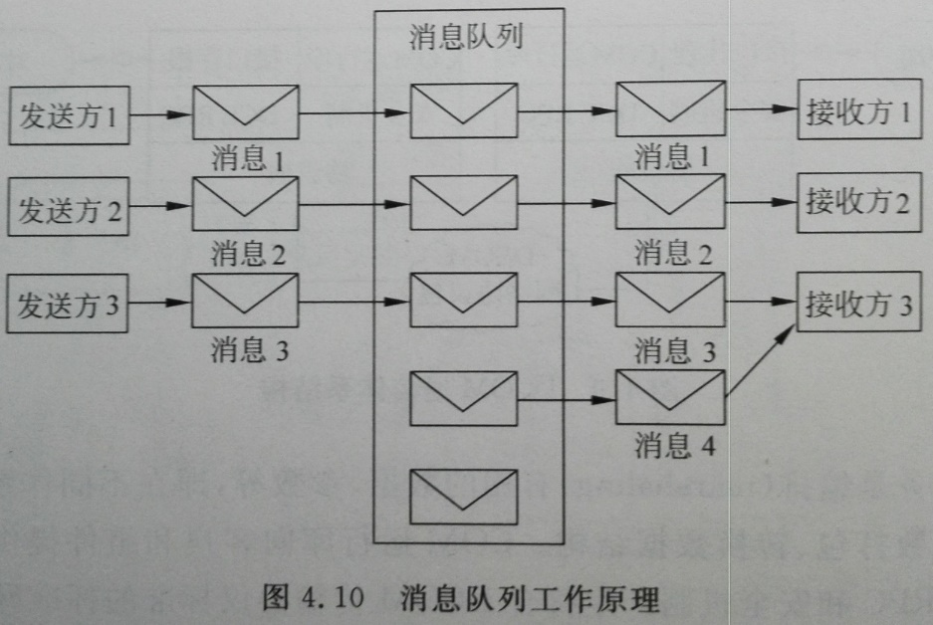
3.1 消息队列
消息队列(Message Queue，MQ)是面向消息中间件的核心组件。
MQ的核心元素包括：发送方、队列和接收方。

Slide 27
发送方(接收方)首先和队列绑定，它们根据队列名称来区分想往哪一个队列发送信息(或想从哪一个队列接收信息)。
队列系统提供一个API，可通过调用该接口来发送消息或等待接收消息，发送消息是非阻塞操作。当一个对象给另外一个对象发送消息后，它能继续处理。相反，接收消息经常是一个阻塞操作。
发送方创建消息并把消息插入到队列中，接收方准备处理新的消息时，就从消息队列中取出消息，进行相应处理。消息读取顺序由其到达顺序决定，即先进先出(FIFO)。
然而，大多数消息队列系统也提供优先级和安全性控制，以适应各种不同应用的需求。系统为消息设置优先权，当接收方准备接收时，会将高优先级的消息先传给接收方。
多个发送方和接收方可以共享相同队列，这样就可以用很简单的方法来扩展应用程序。如果接收方滞后，就可以开始启用其它接收方应用程序来处理增加的负载，改善性能。
由接收方决定何时处理消息，接收方不必一直监听消息也不必立即处理。当可以或需要处理时就可以检索一条新的消息。
与RPC或对象代理相比，消息队列有更强的容错能力。
因为消息发送时，接收方不必马上进行处理，如果接收方因为网络故障不可访问或已经断开连接(其只在特定时间运行)，消息将会被存储在应用程序的队列中(由MOM来维护)。当接收方重新连线(wire)或能接收消息时，这些消息会传送给应用程序。这意味着消息处理的基础设施必须是可靠的。
队列化的消息可能是过期数据或有一定时间限制的数据。如果消息在指定日期前未被检索，那么就会被丢弃。

Slide 28
3.2 消息代理
消息代理(Message Broker)是在基于消息中间件平台的基础上产生的。
在分布式环境下，EAI要求集成运行在不同软硬件平台上的应用程序，屏蔽不同的硬件平台、数据库、消息格式、通信协议之间的差异，提供应用程序之间高效、便捷的通信。而传统的基于RPC系统和MOM系统在应用程序之间建立了点对点连接，完成应用集成的复杂度高、花费大，严重限制了企业的灵活性。
假设有n个应用系统，则需要建立 n ×(n-1)个连接组件，且在不同应用系统之间由于缺乏自动提交请求机制，必须在相关的连接组件内部固化请求的提交功能，应用系统之间存在紧密耦合性，这提高了系统维护的复杂性，任何一个系统的升级或改动都将涉及与之相关的其它应用系统的修改；同时当一个新的应用系统需要纳入整个应用集成体系时整个工作将变得非常复杂。

Slide 29
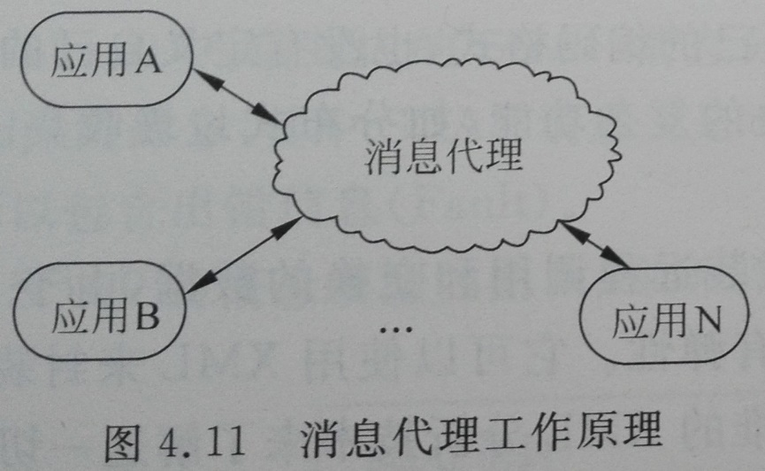
(1)消息代理中间件相当于一个软件HUB，连接需要交互的各个应用系统，减少了应用系统连接组件的数量(若有n个应用系统，只需要建立n个连接组件)和相互的技术依赖性。
(2)消息代理中间件提供了与各种资源的接口、数据转换和消息处理的能力，高效地实现应用之间的消息传递。
(3)消息代理还提供数据收集、过滤、转换和路由等功能。
(4)大多数消息代理提供适配器(这些适配器隐藏了异构性)，从而使得有可能使用相同编程模型和数据交换格式来处理所有的系统，最大程度地减少对已有应用的修改

Slide 30
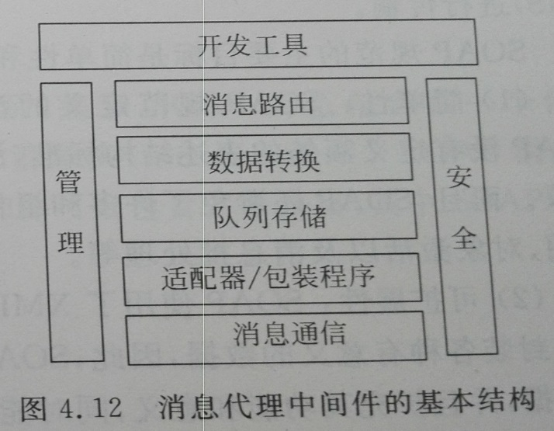
(1)消息代理中间件通常由消息路由、数据转换、队列存储、适配器/包装程序、消息通信已经管理和安全组成。除提供接口外，还给用户 提供丰富的开发工具。
(2)消息代理中间件支持基于内容的消息路由，消息路由程序能够根据消息的内容把消息路由到不同的目的点。数据转换设施负责在应用之间对传输的数据进行转换，转换可以是实时的、接近实时的或批处理的。
(3)消息代理中间件支持数据报和可靠传输通信方式。可靠传输通信是基于消息队列机制的，发送和接收消息分别通过不同的消息队列。
(4)消息代理中间件有消息优先级支持，高优先级的消息不必在队列中等待，可优先得到处理。
(5)消息通信实现实际的网络通信，有一个专门的消息格式库保存所有的消息定义，并提供建造和维护组织内部和组织间消息类型的工具。路由程序最终通过这一层实现消息的接收和转发。
(6)消息代理中间件的管理是分层次的，给不同的管理人员提供不同的视角，保证消息代理的正常运作。消息代理中间件对消息进行身份验证、授权和防抵赖处理。

Slide 31
4.简单对象访问协议SOAP
简单对象访问协议(Simple Object Access Protocol，SOAP)最初目的是为了提供一种基于XML文件的通信协议，以实现DCOM和CORBA之间的互操作。但随着Web服务理念和技术的逐渐成熟，SOAP规范的重心很快从对象转移到通用的XML消息处理框架上。这种重心的变化给SOAP缩写词中的“O”带来了一点小问题。SOAP1.2工作组沿用了SOAP这个名称，但决定不再使用该词的初始全称以免误导开发人员，因此在最新的SOAP 1.2规范中，其正式定义并不提及“Object”一词。

Slide 32
SOAP是一种轻量级分布式计算协议，它允许在分布式计算环境下交换信息。
SOAP独立于硬件平台、操作系统、编程语言或网络硬件。
与其他分布式计算系统不同的是，SOAP建立在开放式标准的顶部，如HTTP和XML。它用基于文本的XML协议与分布式系统通信，而不是用其它分布式计算协议(如，CORBA、RMI和DCOM)使用的二进制格式，这使得SOAP具有跨硬件平台、操作系统、编程语言和网络硬件平台的高度互操作性。

Slide 33
SOAP可以在HTTP上传输，HTTP允许它利用已有的基础设施投资，如Web服务器、代理服务器和防火墙。
SOAP也可以用其他协议(如SMTP和JMS)进行传输。
SOAP规范的主要目标：简单性和可扩展性
简单性：SOAP规范定义的消息结构非常简单，除了基本消息结构外，没有定义额外的表述结构标准、自己的编码格式和传输协议；避免了许多和组件模型有关的复杂功能，如分布式垃圾收集、对象引用、对象激活及消息批处理等。
可扩展性：SOAP使用XML标准来封装远程调用和交换的数据；可以使用XML来封装所有的数据，扩充其功能和意义，具有很大的弹性。

Slide 34
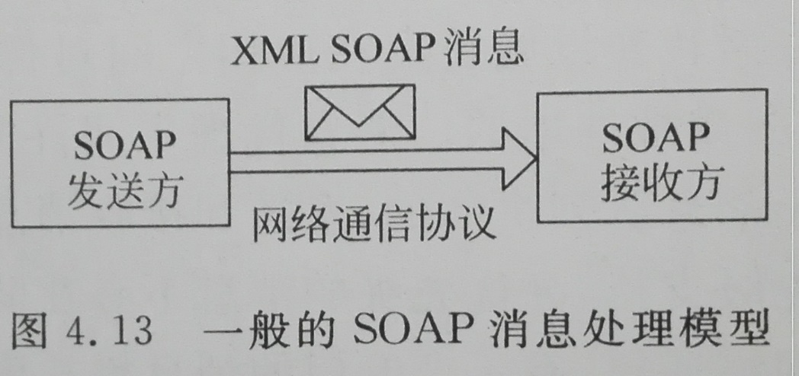
4.1 SOAP消息处理模型
(1)这是最简单的SOAP消息处理模型。
(2)XML格式的SOAP消息通过某种网络通信协议(如HTTP、SMTP)在SOAP发送方和接收方之间传送。

Slide 35
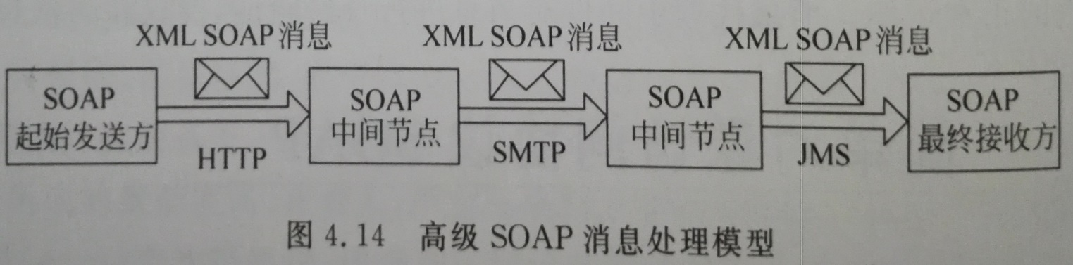
(1)这是高级SOAP消息处理模型。
(2)SOAP消息从起始发送方发出后可以经过多个中间节点，最后到达接收方。SOAP中间节点截获SOAP消息并进行相应的处理。
(3)SOAP消息由消息头和消息体构成，中间节点只能对SOAP消息头进行处理和修改，无权处理和修改SOAP消息体，这在SOAP 1.2规范中有明确定义。处理时，SOAP节点将会承担一个或多个角色，角色决定节点如何处理SOAP消息头。
(4)当SOAP节点收到一条消息时，首先必须确定自身的角色，然后看自己是否必须处理该消息(这由消息头中的mustUnderstand 属性决定)。
(5)SOAP节点可以承担的角色有两种：
Next：标识为http://www.w3.org/2003/05/soap-envelope/role/next ，表示中间节点；
UltimateReceiver：标识为http://www.w3.org/2003/05/soap-envelope/role/ultimateReceiver ，表示最终消息接收者。

Slide 36
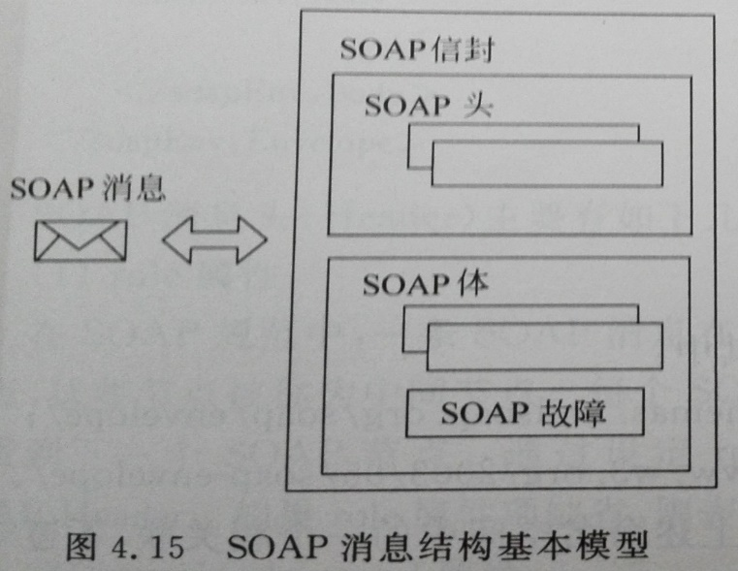
4.2 SOAP消息结构
(1)这是SOAP消息结构的基本模型。
(2)整条SOAP消息包含在一个信封(Envelope)中，信封内的SOAP消息分为SOAP消息头(Header)和一个SOAP消息体(Body)两部分，其中SOAP消息头是可选的，头和体可以包含多个条目，其中SOAP消息体可以包含出错信息(Fault)。

Slide 37
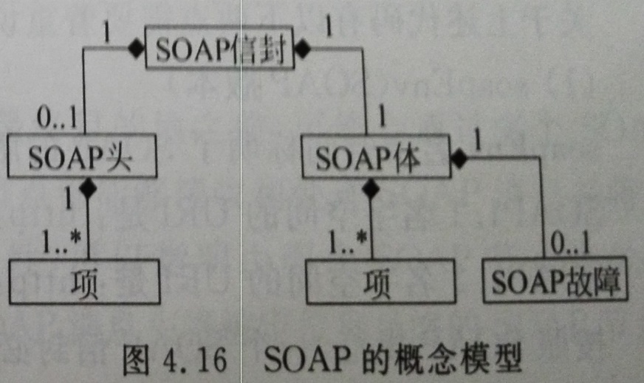
(1)这是SOAP的概念模型。
(2)信封(Envelope)：SOAP消息的根元素，包含一个可选的SOAP消息头(Header)和一个必需的SOAP消息体(Body)元素。
(3)消息头(Header)：可选，可包含多个任意格式的Header项，如，描述安全性、事务处理、会话状态信息的项。
(4)消息体(Body)：必需元素，代表时间的消息负载，可包含多个任意格式的项。这些项可采用两种XML结构风格：文档风格或RPC风格。
(5)故障(Fault)：可选，用于携带出错信息。Fault元素只能作为Body元素的直接子元素，且一个Body元素只能包含一个Fault元素。

Slide 38
4.2.1 SOAP信封
在Envelope元素中，可通过XML命名空间定义SOAP消息的版本信息和定义编码风格。
soapEnv命名空间标明了SOAP的版本
<soapEnv: Envelope
xmlns: soapEnv= “http://www.w3.org/2003/05/soap-envelope/”
soapEnv:encodingStyle=“http://www.w3.org/2003/05/soap-encoding/”>
< !--SOAP消息头-->
< soapEnv: Header>
…
</soapENV: Header>
< !--SOAP消息体-->
<soapENV: Body>
…
<soap: Fault>
…
</soap: Fault>
</soapENV: Body>
</soapEnv: Envelope>
soapEnv命名空间标明了SOAP的编码规则
SOAP有两个版本：
--SOAP1.1名字空间的URI为：
http://schemas.xmlsoap.org/soap/envelope/;
--SOAP1.2名字空间的URI为：
http://www.s3.org/2003/05/soap-envelope/;
--按照SOAP规范，一个SOAP信封必须与上述命名空间中的一个相关联，不遵守该命名空间声明的SOAP消息会被视为一个版本错误。
SOAP1.1编码规则的URI为：
http://schemas.xmlsoap.org/soap/encoding/;
SOAP1.2名字空间的URI为：
http://www.s3.org/2003/05/soap-encodinge/;
代码4.1 Envelope基本结构

Slide 39
4.2.2 SOAP消息头
SOAP消息头是可选的。
如果SOAP信封中包含Header元素，那么它必须作为根元素Envelope的第一个子元素出现。
SOAP消息头是可以扩展的，用户可以自行添加一些用于描述安全性和事务管理的数据，如Web服务规范WS-Security、 WS-Transaction等。
示例代码如下。

Slide 40
<soapEnv: Envelope
xmlns: soapEnv= “http://www.w3.org/2003/05/soap-envelope/”
soapEnv:encodingStyle=“http://www.w3.org/2003/05/soap-encoding/”>
< !--SOAP消息头-->
<! –在消息头中可以定义各种扩展控制信息-->
< soapEnv: Header>
<m:reservation xmlns: m= “http://travelcompany.example.org/reservation”
soapEnv:role=“http://www.w3.org/2003/05/soap-envelope/role/next”
soapEnv:mustUnderstand =“true”>
<m:reference> uuid:093a2da1-q345-739r-ba5d-pqff98fe8j7d</m:reference>
<m:dataAndTime>2001-11-29T13:20:00.000-05:00</m:dataAndTime>
</m:reservation>
<n:passenger xmlns:n=“http://mycompany.example.com/employees”
soapEnv:role=http://www.23.org/2003/05/soap-envelope/role/next
soapEnv:relay=“true” >
<n:name>Happy</n:name>
</n:passenger>
</soapEnv: Header>
<soapEnv: Body>
…
</soapEnv: Body>
</soapEnv: Envelope>
代码4.2 SOAP消息头示例

Slide 41
SOAP消息头主要属性
Role属性
在SOAP规范中，一条SOAP消息在到达最终目的之前，可能会通过多个SOAP节点，即中间节点。每个SOAP节点都能够接收和处理SOAP消息并将它转发到下一SOAP节点。
通过设定role属性，可以指明由哪个SOAP节点来处理SOAP Header。
如果role属性缺省，则表明SOAP消息头将被定位到最终SOAP节点。
mustUnderstand属性
该属性表明接收消息的SOAP节点是否必须理解和处理SOAP消息头。
如果mustUnderstand=“false”，表明接收消息的SOAP节点可以忽略SOAP消息头；如果mustUnderstand=“true”，表明接收消息的SOAP节点必须理解和处理SOAP消息头，否则必须返回一个SOAP错误。
Relay属性
当relay属性值为“true”时，未处理的SOAP消息头必须继续发送。

Slide 42
4.2.3 SOAP消息体
SOAP消息体(Body)包含的是SOAP消息的实际负载，所以在SOAP消息中是必须元素。
SOAP消息体由SOAP消息的最终接收方接收并处理。
SOAP消息体中的项包含一个可选的encodingStyle属性，该属性代表该项的编码风格。如果Body中某项为自己定义了编码风格属性，那么该属性将替代(override)在Envelope中定义的编码风格。
SOAP消息体可以包含任意内容，但SOAP规范定义了两种消息风格供发送者和接收者使用：RPC风格(RPC style)和文档风格(document style)。

Slide 43
SOAP消息应该采用哪种风格由高层的服务描述协议(如，WSDL)指定。
SOAP消息体还包含可选的SOAP故障元素。
RPC风格的消息遵从SOAP标准，封装的是RPC调用的请求和返回。对该类消息的主要约束是必须把操作的名称作为封装了对操作的调用和返回消息负载的根元素名称。
一般RPC风格的消息可以由SOAP工具自动产生。
文档风格的消息封装的XML文档可以是消息发送方和消息接收方约定的任意格式。

Slide 44
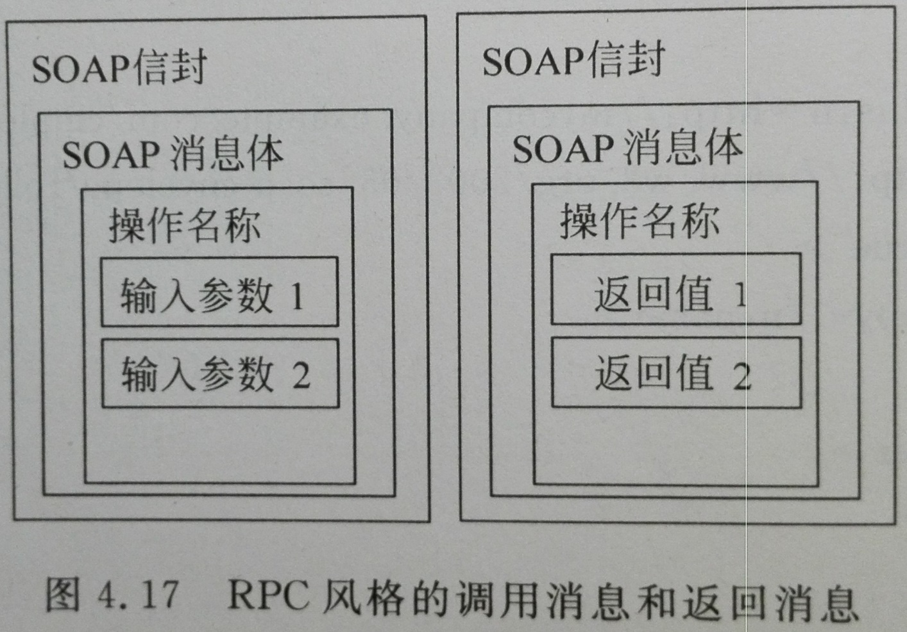

Slide 45
<soapEnv: Envelope
xmlns: soapEnv= “http://www.w3.org/2003/05/soap-envelope/”
soapEnv:encodingStyle=“http://www.w3.org/2003/05/soap-encoding/”>
<soapENV: Body>
<!—操作名称作为SOAP消息负载的根元素名称-->
<m:getOrderStatus
soapEnv:encodingStyle =“http://www.w3.org/2003/05/soap-encoding/”
xmlns:m=“www.advantwise.com/order”>
<orderno>12345</orderno>
</m:getOrderStatus>
</soapENV: Body>
</soapEnv: Envelope>
代码4.3 RPC风格的请求消息

Slide 46
<soapEnv: Envelope
xmlns: soapEnv= “http://www.w3.org/2003/05/soap-envelope/”
soapEnv:encodingStyle=“http://www.w3.org/2003/05/soap-encoding/”>
<soapENV: Body>
<!—操作名称作为SOAP消息负载的根元素名称-->
<m:getOrderStatus
soapEnv:encodingStyle =“http://www.w3.org/2003/05/soap-encoding/”
xmlns:m=“www.advantwise.com/order”>
<status>under processing</status>
</m:getOrderStatus>
</soapENV: Body>
</soapEnv: Envelope>
代码4.4 RPC风格的返回消息

Slide 47
4.2.4 SOAP故障
SOAP故障(SOAP Fault)用于携带出错信息，它只能作为SOAP消息体的直接子元素出现，且至多出现一次。
SOAP故障包含的子元素：
Code(SOAP 1.1规范中为faultCode, SOAP 1.2规范中为Code)
Code元素在fault元素中是必需的。
Code元素包含一个必需的Value子元素和一个可选的Subcode子元素。
Value元素的可能取值为故障代码。
每个Subcode元素是迭代的，它也是由一个必需的Value元素和一个可选的Subcode元素组成。

Slide 48
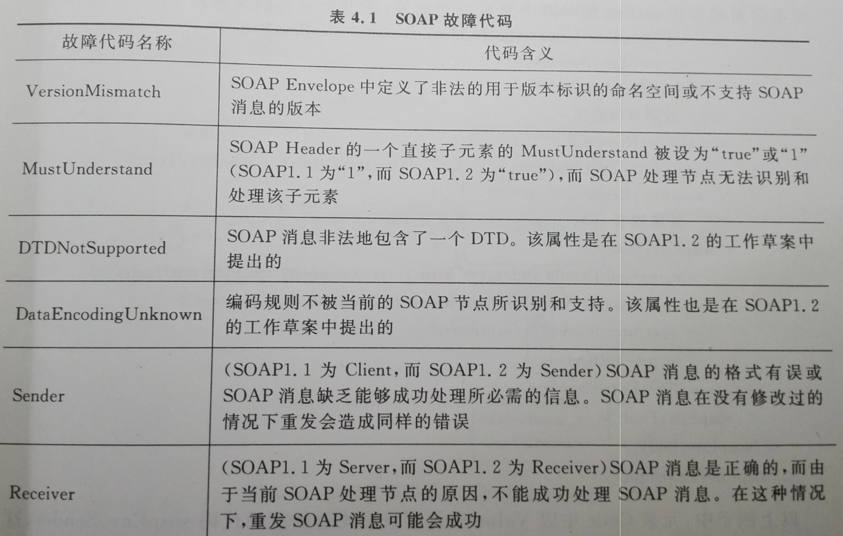
SOAP故障代码

Slide 49
SOAP故障包含的子元素：
Reason(SOAP 1.1规范中为faultString，SOAP 1.2规范中为Reason)
在fault元素中是必需的。它不是为处理程序而设定的，而是为故障代码提供可以读懂的故障解释。Reason可以有多个Text子元素，每个Text元素都有唯一的属性xml:lang，使得应用程序可以用多种语言来解释错误。
Node
在fault元素中可选，它指明了消息传递路径中，哪个SOAP节点引发了故障。
Role
在fault元素中可选，它指明了引发故障的SOAP节点的角色。
Detail
在fault元素中可选。在SOAP1.1规范中，如果SOAP Body元素的内容无法处理，就要用到Detail元素，即Detail提供了与Body元素相关的应用程序的故障信息。SOAP1.2规范不再区分是Header故障还是Body故障。

Slide 50
<soapEnv: Envelope
xmlns: soapEnv= “http://www.w3.org/2003/05/soap-envelope/”
soapEnv:encodingStyle=“http://www.w3.org/2003/05/soap-encoding/”>
<soapENV: Body>
<!-- SOAP故障 -->
<soapEnv:Fault>
<!-- 故障代码 -->
<soapEnv:Code>
<soapEnv:Value> soapEnv:Sender </soapEnv:Value>
< soapEnv:Subcode >
<soapEnv:Value> rpc:BadArguments </soapEnv:Value>
< /soapEnv:Subcode >
< soapEnv:Code >
<!-- 故障原因描述 -->
<soapEnv:Reason>
<soapEnv:Text xml:lang=“en-US”> Processing error </soapEnv:Text >
</soapEnv:Reason>
故障代码，表明SOAP消息格式有误或SOAP消息缺乏能够成功处理所必需的信息
代码4.5 SOAP故障代码实例
Subcode给出了一个RPC规范错误信息：错误的参数引发了请求处理异常
错误解释

Slide 51
<!-- 故障细节 -->
<soapEnv:Detail>
<e: myFaultDetails xmlns:e=“http://travelcompany.example.org/faults”>
<e:message> Name does not match card number </e:message>
<e:errorcode> 999 </e:errorcode>
</e: myFaultDetails>
</soapEnv:Detail>
</soapEnv:Fault>
</soapENV: Body>
</soapEnv: Envelope>
Detail元素提供了和具体应用相关的错误信息，表示名字和卡号不匹配，并给出了错误代码

Slide 52
4.2.5 SOAP消息的编码
encodingStyle属性指明了SOAP消息的编码风格，它既可以在SOAP信封中也可以在SOAP消息体的元素中设定。
信封中设定的编码风格作用于整个SOAP消息体；
SOAP消息体中设定的则仅作用于自身的范围。
设定SOAP编码风格的消息必须遵从SOAP编码规范
SOAP1.1第五部分定义了SOAP编码规范
SOAP1.2编码规范不再是SOAP规范的一部分，而是单独成为一个可选规范。其URI为http://www.w3.org/2003/05/soap-encoding.如果encodingStyle属性被赋予该URI，则表明使用的是SOAP编码风格。

Slide 53
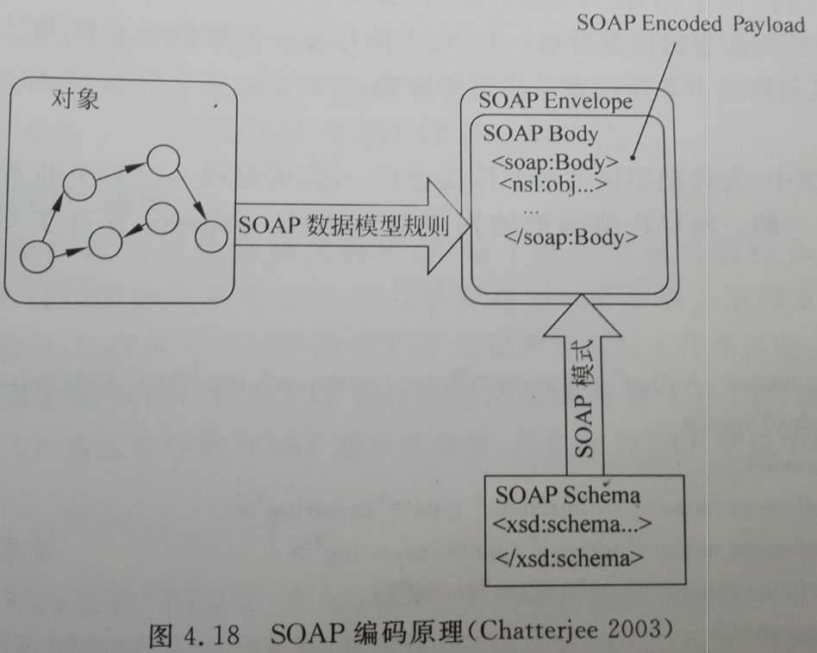
在SOAP模式的约束下，应用级对象(如Java对象或C#对象)基于SOAP数据模型规则被转换为SOAP编码的XML消息负载。
在发送者和接收者不另外约定消息内容的模式下，它们可以使用SOAP编码以实现从应用级对象到XML消息文档的自动处理，在转换过程中程序设计语言的类型被转换为XML Schema。

Slide 54
4.2.5.1 简单类型的编码
程序设计语言的类型一般可以分为简单类型和复合类型，简单类型就是无法包含其它元素的类型。
所有简单类型都可以采用叶节点元素来表示。
代码4.6
<xs:schema xmlns:xs= “http://www.w3.org/2001/XMLSchema”>
<xs:element name=“userName” type=“xs:string”/>
<xs:element name=“salary” type=“xs:float”/>
</xs:schema>

Slide 55
程序设计语言中的枚举类型直接对应到XML Schema中的枚举类型。
代码4.7 月份Month枚举类型
<xs: simpleType name = “Month”>
<xs:restriction base =“xs:string”>
<xs:enumeration value=“Janurary” />
<xs:enumeration value=“February” />
…
<xs:enumeration value=“December” />
</xs:restriction>
</xs:simpleType>

Slide 56
4.2.5.2 复合类型的编码
SOAP编码提供了对结构(Structs)和数组(Arrays)这两种复合类型的编码。
结构(Structs)
Structs允许把不同类型的值混合在一起，但同一结构中的不同组成元素的名称必须唯一。每个值用唯一的存储器存储和接收。
SOAP编码把结构映射为XML Schema复合类型，如代码4.8所示。

Slide 57
代码4.8 结构的复合类型
<xs: element name= “Author” xmlns:xs=“http://www.w3.org/2001/XMLSchema”>
<xs:complexType>
<xs:sequence>
<xs:element name=“authorName” type=“xs:string” >
<xs:element name=“address” type=“xs:string” >
<xs:element name=“age” type=“xs:int” >
</xs:sequence>
</xs:complexType>
</xs: element>

Slide 58
数组(Arrays)
数组采用位置来标识多个值，值用一个顺序位置号存储和检索。
数组被定义为“soapEnv:Array”类型或由“soapEnv:Array”衍生的类型。
数组表示元素值，对元素名没有特别约束。
数组包含的元素可以是简单类型或复合类型，数组成员值也可以是数组。
数组可以是单引用或多引用。

Slide 59
代码4.9 一个整型数组的片段
<element name= “myFavoriteNumbers” type=“soapEnv:Array”/>
<myFavoriteNumbers soapEnv:arrayType =“xsd:int[2]”>
<number xsi:type=“xsd:int”> 4 </number>
<number xsi:type=“xsd:int”> 7 </number>
</myFavoriteNumbers >
</element>
代码4.10 一个整型数组的片段
<element name= “myFavoriteNumbers” type=“soapEnv:Array”/>
<myFavoriteNumbers soapEnv:arrayType =“xsd:int[2]”>
<soapEnv:int> 3< soapEnv:int >
<soapEnv:int> 4 < soapEnv:int >
</myFavoriteNumbers >
</element>
数组元素的类型也可直接通过“soapEnv:int”属性指明

Slide 60
4.2.6 SOAP和传输协议的绑定
SOAP消息可以和各种网络传输协议绑定，如SOAP1.1规范最初规定的HTTP协议，SOAP1.2规范和主流SOAP供应商推出的SMTP，FTP，POP3，BEEP，JMS，MSMQ等协议。
SOAP与HTTP绑定
几乎所有SOAP实现方案都支持HTTP绑定，在SOAP规范中，也仅仅对SOAP的HTTP协议绑定进行了详细说明。
SOAP与HTTP绑定的实现内容：
SOAP遵守HTTP请求/响应消息交换模式；
在HTTP请求中提供SOAP请求的参数，并在在HTTP响应中包含SOAP响应参数

Slide 61
4.2.6.1 SOAP请求
根据SOAP Web方法的定义，在与HTTP等网络传输协议进行绑定实现SOAP消息传输时，需要指出所使用的SOAP Web方法(SOAP Web Method)，如，GET、POST方法。
GET方法通常用来取得Web上的信息。
POST方法则用来将信息从客户端传送给服务器，然后利用POST方法所传送的信息就会被服务器上的应用程序使用。
利用GET方法只能传送特定类型的信息，而利用POST方法可以传送各种类型的数据。

Slide 62
代码4.11 利用HTTP POST消息表示的SOAP请求
POST /getOrderStatus HTTP/1.1
Host:www.advantwise.com
Content-Type:text/xml；charset=“utf-8”
Content-Length:nnnn
SOAPAction:“/getOrderStatus”
<? Xml version=“1.0” ?>
<!-- SOAP消息开始 -->
<soap-Env:Envelope
xmlns:soapEnv=“http://www.w3.org/2003/05/soap-envelope/”
soapEnv:encodingStyle=“http://www.w3.org/2003/05/soap-encoding/”>
<soap-Env:Body>
<m:getOrderStatus
soapEnv:encodingStyle=http://www.w3.org/2003/05/soap-encoding/
xmlns:m=“www.advantwise.com/order”>
<orderno> 12345 </orderno>
</m:getOrderStatus>
<soap-Env:Body>
</soap-Env:Envelope>
第一行包含：请求的方法(POST)、请求的URI(/OrderStatus)、使用协议的版本(HTTP/1.1)
请求消息送至的目标服务的地址
媒体类型和字符编码，text/xml表示负载是纯文字形式的XML。HTTP信息中包含SOAP数据主体时，HTTP应用程序必须遵循RFC 2376的内容型别text/xml。负载指的是将被传送的数据。SOAP要求必须使用text/xml作为其媒体类型；使用utf-8作为其编码类型。
指定负载的大小，以位为单位
SOAPAction对SOAP1.2可选，用来指定SOAP HTTP要求的目标。如果SOAP消息接收节点希望在处理SOAP Envelope元素之前，就能够了解SOAP消息的一些确切信息，则可以通过HTTP绑定中的SOAPAction来实现。

Slide 63
4.2.6.2 SOAP响应
SOAP状态码(示例代码见下一页)
SOAP HTTP完全遵循HTTP状态码的语法。主要包括：
成功状态码：2xx。HTTP成功状态码用来说明SOAP请求消息已经被接收或被成功处理
200 OK。请求消息已被成功接收，并返回一个响应消息，该响应消息不是一个错误，而是一个正常的SOAP响应。
错误状态码。通常HTTP使用4xx来表示SOAP消息传输中在客户端出现的错误；使用5xx表示服务器端出现的错误。
400 Bad Request。HTTP请求或SOAP消息中的XML文档格式错误。
405 Method Not Allowed。服务提供方不支持请求消息中选用的Web方法。
415 Unsupported Media Type。服务提供方不支持HTTP POST消息中 Content-Type选用的值。
500 Internal Server Error。服务器内部错误，或SOAP响应消息包含了SOAP Fault元素。
3xx Redirection表示请求的资源迁移了，需要使用传回的相关联的Location头字段的URI值重试请求。

Slide 64
代码4.12 对上述消息(代码4.11)的HTTP响应
第一行包含：状态码(200)及与状态码相关联的信息(OK)
HTTP/1.1 200 OK
Content-Type：application/soap; charset=“utf-8”
Content-Length：nnn
SOAPAction:“/getOrderStatus”
<!-- SOAP消息开始 -->
<? Xml version=“1.0” ?>
<soap-Env:Envelope
xmlns:soapEnv=“http://www.w3.org/2003/05/soap-envelope/”
soapEnv:encodingStyle=“http://www.w3.org/2003/05/soap-encoding/”>
<soap-Env:Body>
<m:getOrderStatus
soapEnv:encodingStyle=http://www.w3.org/2003/05/soap-encoding/
xmlns:m=“www.advantwise.com/order”>
<status> under processing </status>
</m:getOrderStatus>
<soap-Env:Body>
</soap-Env:Envelope>

Slide 65
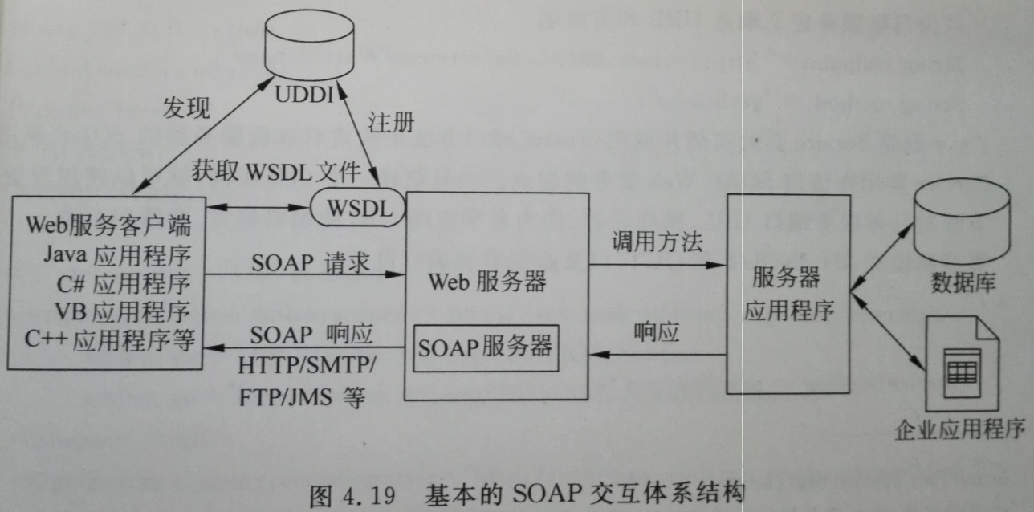
4.2.7 SOAP实例分析
基本SOAP消息体系结构
1.首先Web服务客户端可以到服务注册中心发现感兴趣的服务，然后从服务提供者处获得关于服务描述的WSDL文件。
2.一旦得到了WSDL文件， Web服务客户端就获得了Web服务的相关信息：服务提供的接口、接口地址、接口访问方式。. 注：有很多工具可将WSDL文件生成SOAP存根程序，供客户端使用。
3. Web服务客户端根据获得的Web服务信息，使用编程语言(如java、C#、VB等)编写SOAP客户端程序。
4.客户端利用HTTP, SMTP, FTP, JMS等传输机制将SOAP请求发送到SOAP服务器，SOAP服务器对SOAP请求消息进行解析，调用相应的方法。
5.SOAP服务器接收应用程序返回的结果，并把它包装成一个SOAP响应消息返回给Web服务客户机。

Slide 66
SOAP实例
Java客户端以RPC风格和Web服务的通信
开发一个SOAP客户端应用程序来访问检查库存Web服务。
注：本例使用的SOAP服务器为AXIS。具体如何在AXIS上部署Web服务见AXIS网站：http://ws.apache.org/axis。
假设本Web服务的访问端点为：http://vinca:8080/axis/services/WareManage
注：访问端点是Web服务的实际访问地址。

Slide 67
代码4.13 客户端实例代码
package waremanageproject;
import org.apache.axis.client.Call;
import org.apache.axis.client.Service;
import org.apache.axis.encoding.XMLType;
import javax.xml.rpc.ParameterMode;
public class WareManageClient{
public WareManageClient( ){
}
public static void main(String [] args) throws Exception{
try{
// 为目标服务定义端点URL和方法名
String endpoint =“http://vinca:8080/axis/services/WareManage”;
String method =“getStocks”;
/** 创建Service类的实例并调用createCall( )方法来构建对远程服务器的SOAP调用。 Service类
用作访问SOAP Web服务的起点。一旦创建一个Call实例，就可以使用设置方法对目标服务端
口URL、操作名称、作为名字空间URI的编码格式、参数的名称、类型和模式(IN, INOUT
和OUT)以及返回类型进行设置。
*/
Service service = new Service( );

Slide 68
Call call = (Call) service.createCall();
call.setTargetEndpointAddress(new java.net.URL(endpoint));
call.setOperationName)method);
call.setProperty(Call.NAMESPACE, “urn:wareManage”);
call.addParameters(“ID”, XMLType.XSD_STRING, ParameterMode.IN);
call.setReturnType(XMLType.SOAP_INT);
/** 输入库存ID，使用Call实例对服务进行调用。服务返回一个类型为Integer的应答 消息 */
String ID =“00002”;
Integer response = (Integer) call.invoke(new Object[] {ID});
System.out.println (“Got result:” + response);
}
catch(Exception e)
{
System.out.println(e);
}
}
}
编译运行WareManageClient.java文件访问WareManage服务，得到编号为00002的库存，输出：
Got result: 1280

Slide 69
代码4.14 客户端生成的SOAP请求
POST /WareManage HTTP/1.1
Content-Type: text/xml; charset=“utf-8”
Accept: application/soap+xml, application/dime, multipart/related, text/*
User-Agent: Axis/1.1 RC2
Host:127.0.0.1:8080
Cache-Control: no-cache
Pragma: no-cache
SOAPAction:“”
Content-Length: 402
<? xml version =“1.0” encoding =“UTF-8”?>
<soapEnv:Envelope xmlns:soapEnv=http://schemas.xmlsoap.org/soap/envelope/
xmlns:xsd =http://www.w3.org/2001/XMLSchema
xmlns:xsi=“http://www.w3.org/2001/XMLSchema-instance”>
<soapEnv:Body>
<getStocks soapEnv:encodingStype =“http://schemas.xmlsoap.org/soap/encoding/”>
<ID xsi:type=“xsd:string”> 00002<ID>
</getStocks>
</soapEnv:Body>
</ soapEnv:Envelope >

Slide 70
代码4.15 客户端获取的SOAP响应消息
HTTP/1.1 200 OK
Content-Type: text/xml; charset=“utf-8”
Connection: close
Date: Wed. 14 Oct. 2015 09:22:18
GMTServer: Apache Tomcat/4.0.6(HTTP/1.1 Connector)
<? xml version =“1.0” encoding =“UTF-8”?>
<soapEnv:Envelope xmlns:soapEnv=http://schemas.xmlsoap.org/soap/envelope/
xmlns:xsd =http://www.w3.org/2001/XMLSchema
xmlns:xsi=“http://www.w3.org/2001/XMLSchema-instance”>
<soapEnv:Body>
<getStocksResponse soapEnv:encodingStype =“http://schemas.xmlsoap.org/soap/encoding/”>
<getStocksReturn xsi:type=“xsd:int”> 1180 </getStocksReturn>
</getStocksResponse>
</soapEnv:Body>
</ soapEnv:Envelope >

Slide 71
SOAP实例(续)
Java客户端以文档风格和Web服务的通信
介绍如何开发接收文档风格消息的服务以及如何通过客户端程序来访问服务。
功能：一个Web服务用于接收顾客订单，然后给用户返回发货日期。

Slide 72
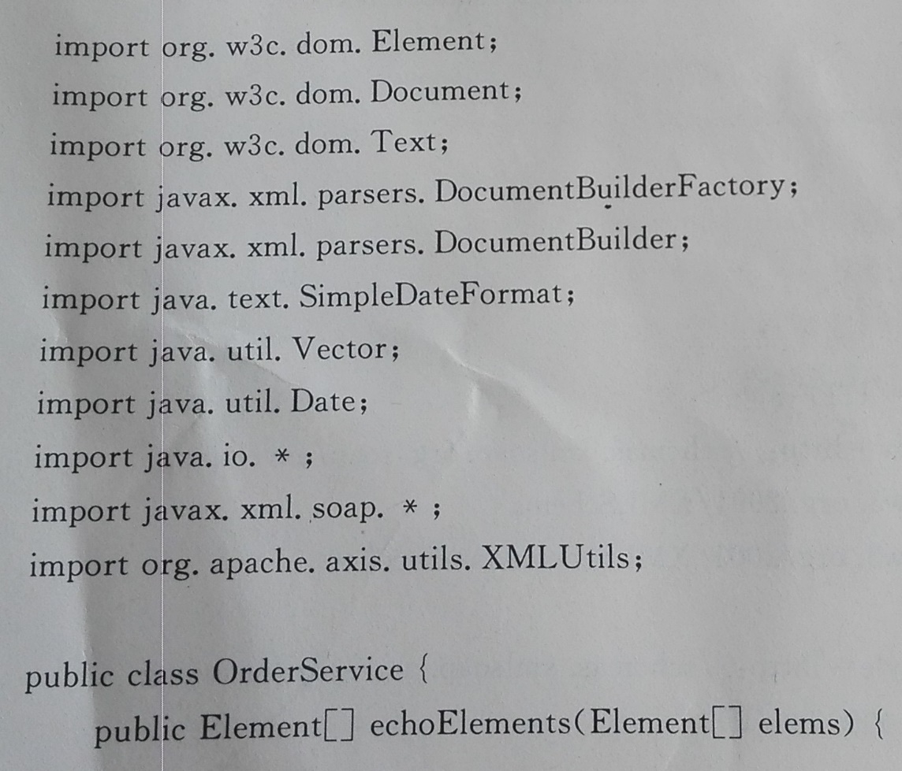
代码4.16 Web服务服务器端代码

Slide 73
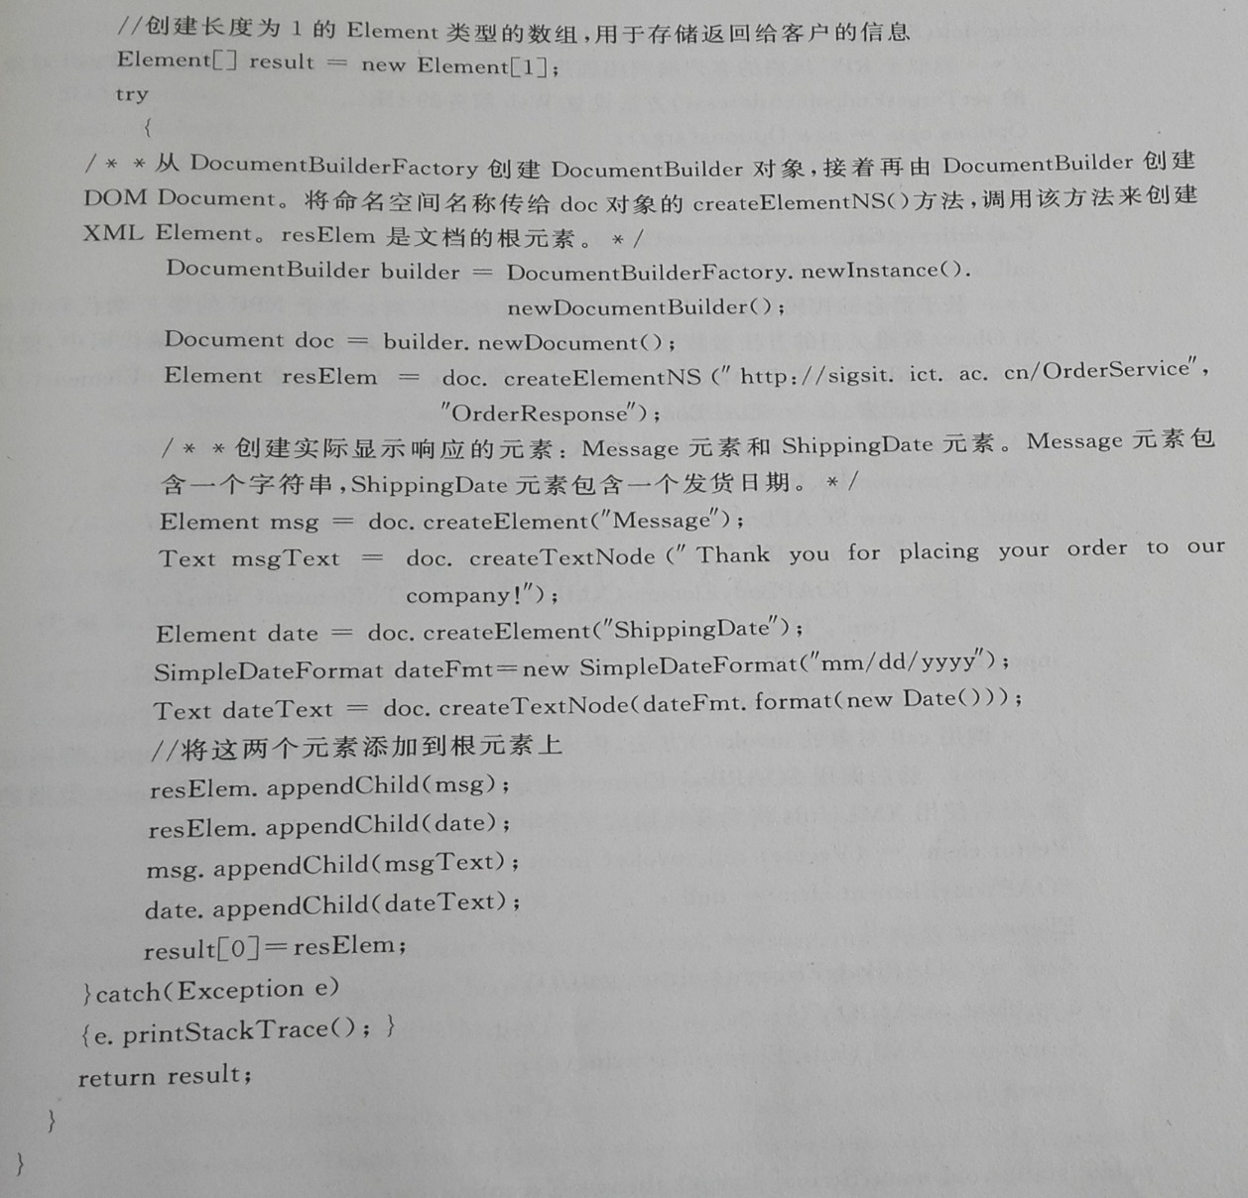

Slide 74
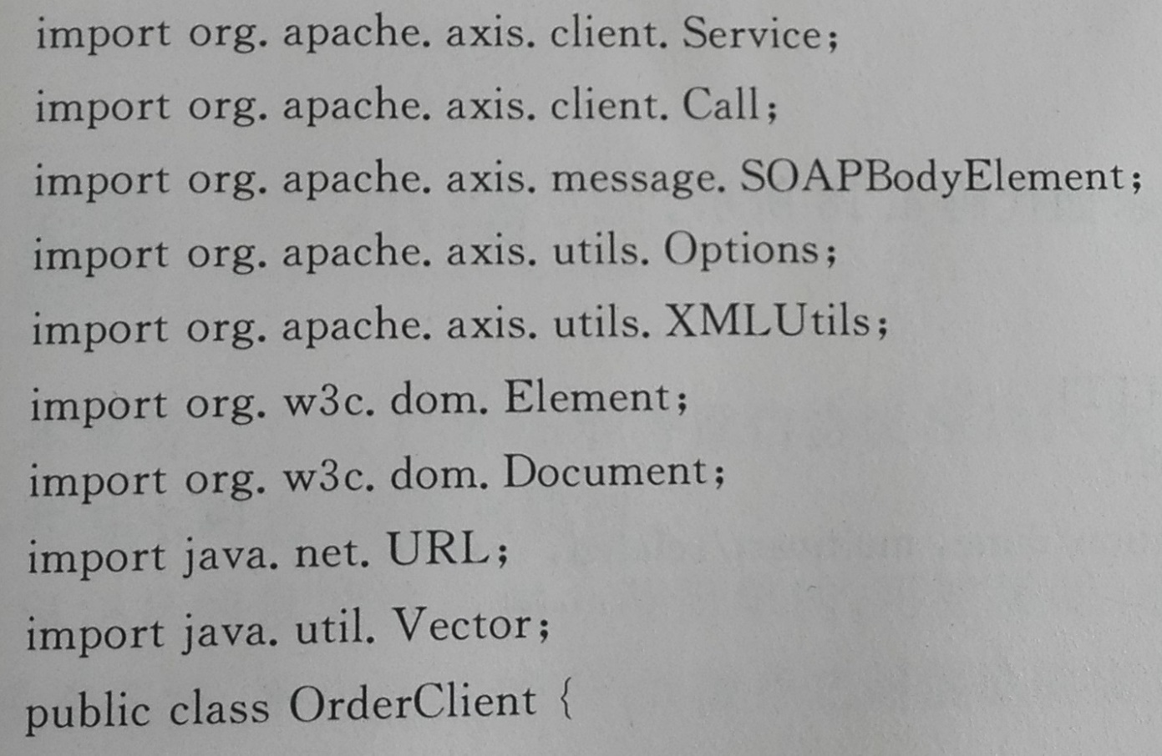
代码4.17 客户端代码

Slide 75
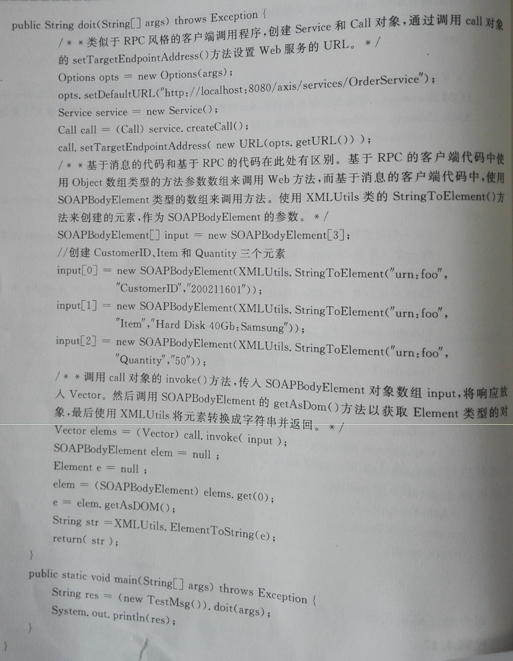

Slide 76
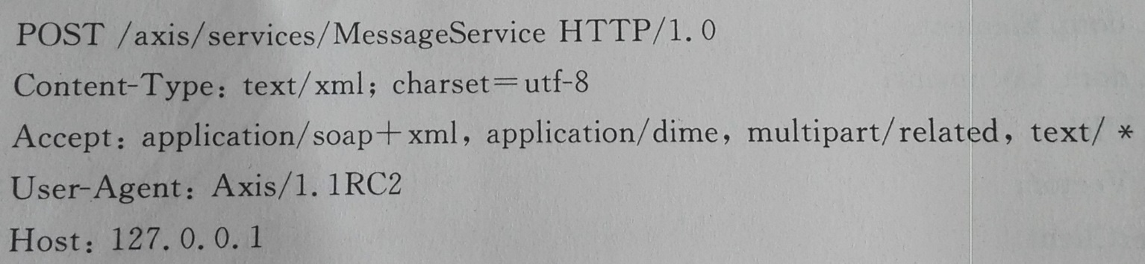
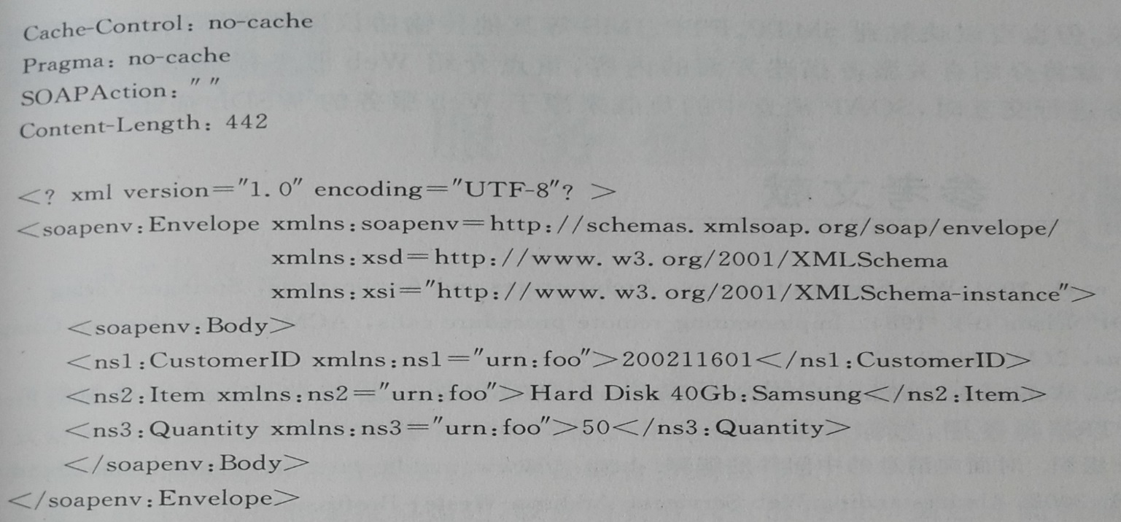
代码4.18 客户端生成的SOAP请求

Slide 77
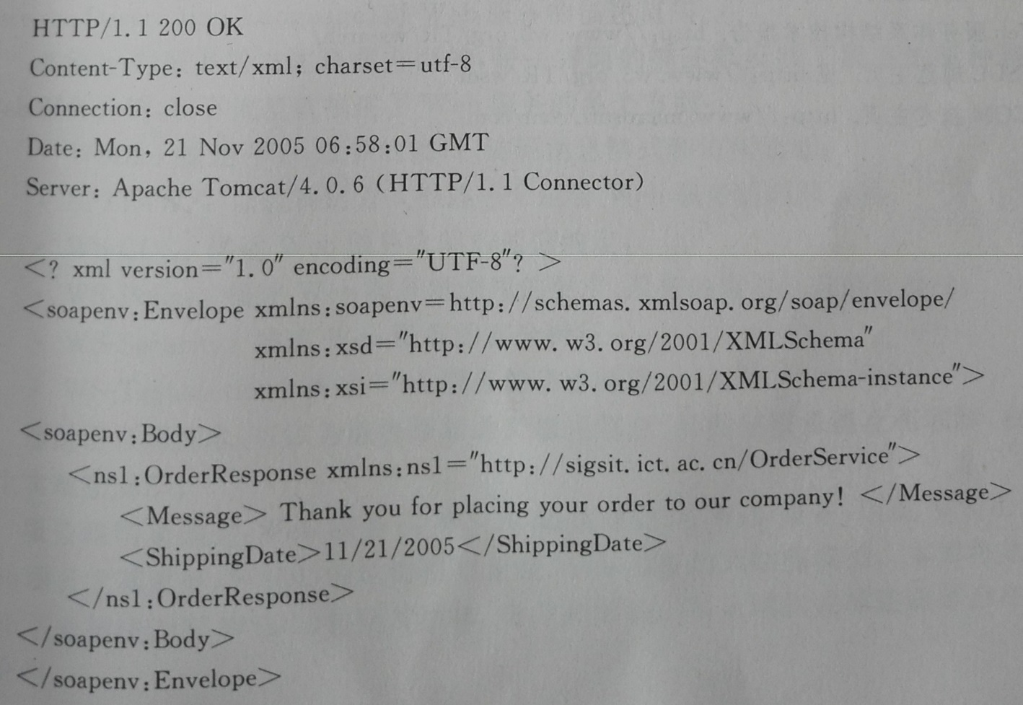
代码4.19 客户端获取的SOAP响应消息

Slide 78
小结
介绍了分布式系统通信的一些基本概念、原理和模型
重点介绍了Web服务通信协议SOAP
SOAP的目的是提供一种简单、可扩展、基于XML的消息通信协议，以支持语言、操作系统、平台无关的Web服务之间信息的交互。
SOAP默认使用HTTP传输协议，但也可以映射到SMTP，FTP，JMS等其它传输协议以获得不同的传输特性。

Slide 79
作业
分布式系统的通信的作用？两种基本通信模式分别是什么？
异步通信模式是通过什么来完成通信的？有哪几种消息交换模式？这些消息交换模式各自有什么特点？
异步通信协议模型有哪些？
什么是SOAP？请描述它的高级消息处理模型。
简述SOAP的消息结构及各部分作用。

